Slide 1
第3章 一阶谓词逻辑演算系统
主要内容：
1）一阶谓词基本概念
2）自然语句的形式化
3）一阶谓词演算形式系统FC：组成、
公理、推理规则、定理
4）一阶谓词形式系统的语义
5）FC的性质定理

Slide 2
§3.1 一阶谓词基本概念
引言：为什么要引入谓词？
命题逻辑中对客观命题（知识）的描述过于简单，体现不出研究个体的特性和共性，通过引入谓词来表达研究对象（个体）性质或研究对象之间的关系。

Slide 3
例1 描述哈工大学生：
1）张三是哈工大学生。
2）李四是哈工大学生。
例2 1）人终究会死的；
2）苏格拉底是人；
3）所以苏格拉底终究会死的。
例3 1）所有实数的平方都是非负的；
2）-3是一个实数；
3）所以-3的平方是非负的。

Slide 4
1.谓词：表示研究对象（或个体）的性质或对象之间关系的词称为谓词。
常用大写字母表示。
一元谓词：仅含有一个变元的谓词。
n元谓词：含有n个变元的谓词。
例4 P(x)：x是有理数
P(3)：3是有理数
G(x,y)：实数x比实数y大。
Notes:
1.

Slide 5
2.个体词：研究的对象，分为个体常元
与个体变元。
常用字母表靠后的字母表示个体变元，
靠前的字母表示个体常元。
如例4中的x为个体变元，3为个体常元。
3.个体域（论域）：个体变元的取值范
围。通常用D表示。

Slide 6
4.函词：用于描述从一个个体域到另一个个体域的映射。
注：同基本意义上的函数定义，作为谓词的一部分，常用小写字母或小写英文单词来表示。
例 P(x)：x是工程师
张三的父亲是工程师P(father(张三))
father(x):x的父亲

Slide 7
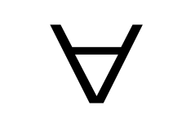
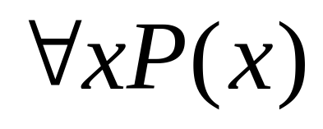
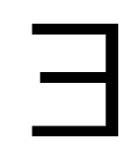
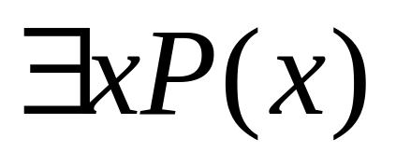
5.量词：用于限制个体词的数量。
1）全称量词( ):表任意的，从量上表
示“所有的”。
例： ：表示对任意的x均有性
质或关系P
2）存在量词( ):表存在的，从量上表
示“至少有一个”。
例: :表示至少存在一个x具有
性质或关系P。

Slide 8
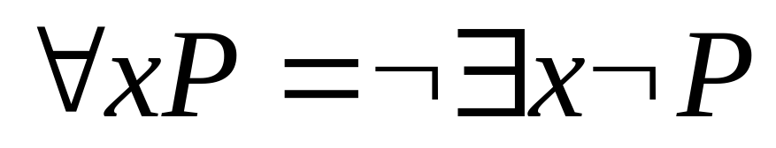
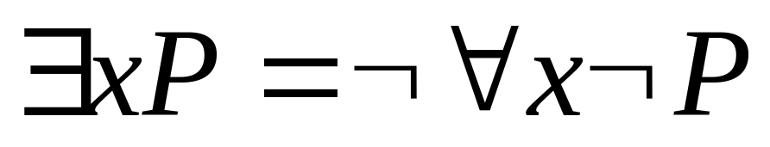
全称量词与存在量词关系：

Slide 9
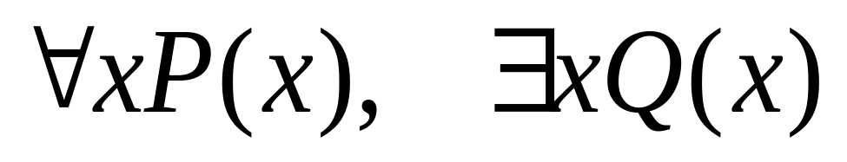
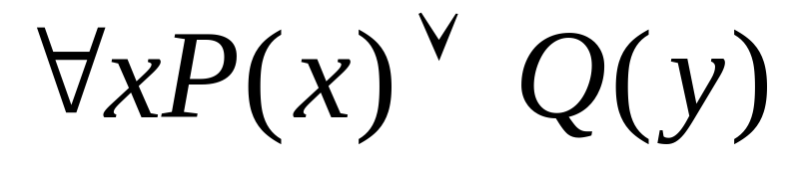
6.约束变元与自由变元
1)约束变元：受量词约束的个体变元.
例
2)自由变元：不受量词约束的个体变元.
例

Slide 10
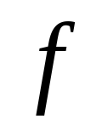
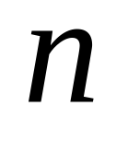
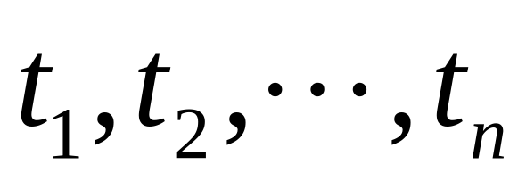
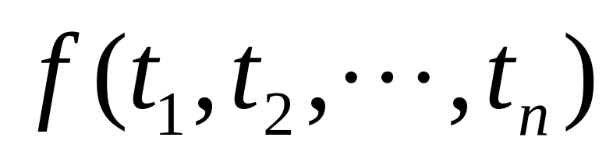
7.项
1)个体变元(常元)是项；
2）若 是一个 元函词，
为项，
则 是项.
3)由1)2)有限次复合所产生的结果
是项.
例 father(张三)
father( father(张三))

Slide 11

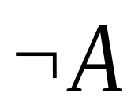
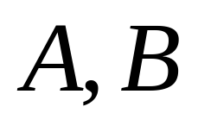

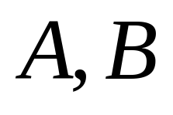
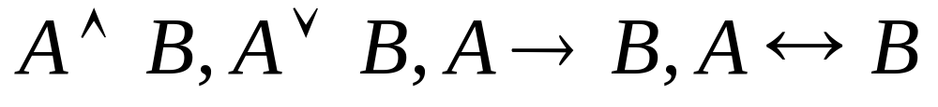



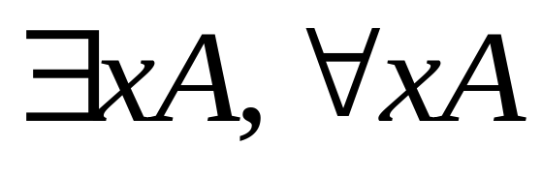
8.合式公式
1)原子谓词公式(不含联结词)是合式公式
2)若 为合式公式，则 也是合式公式
3)若 为合式公式，且无变元 在
中一个是约束的，而在另一个是自由的
则 均是.
4)若 为合式公式，而 在 中为自由变元，则 均是。
5)由1)——4)有限次复合所形成的公式均为合式公式。

Slide 12
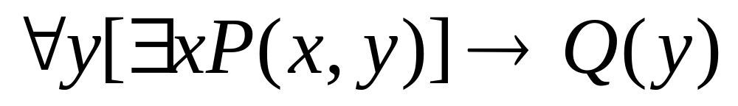
9.辖域：量词所约束的范围.
例：

Slide 13
10.易名规则：
1)待改名的变元在其辖域内的此变元应均改掉，其余不变.
2)修改后的变元符不应该已在该量词的辖域内出现.

Slide 14
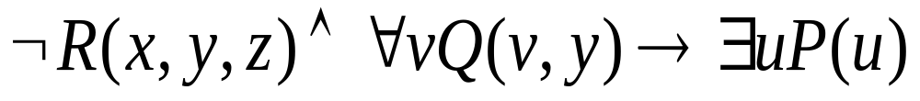
例
则变元x，y既为自由变元又为约束变元，易混淆故改名：

Slide 15
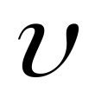
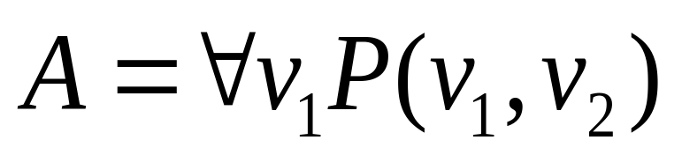
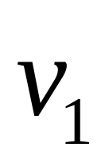
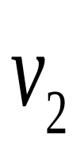
11.可代入
设 为A中的自由变元，且项t中不含A中的约束变元符（若有可换名），则称项t 对 是可代入的。
例 令
若项t中含有变元 且为自由的，则项t对变元 是不可代入的，反之则可以。

Slide 16
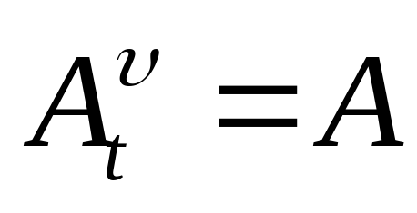
12.代入
对公式A中的变元 的所有自由出现都换为项t（必须是可代入的）。
若A中无 则

Slide 17
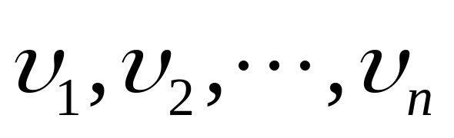
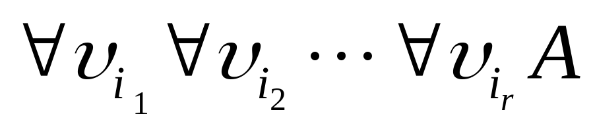
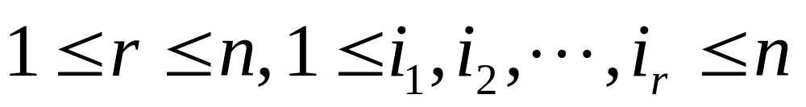
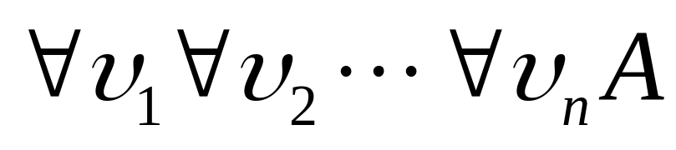
13.全称化
设 为公式A中的自由变
元，则公式 称为A的全称化。
（ ）
公式 称为A的全称封闭式。

